Slide 1

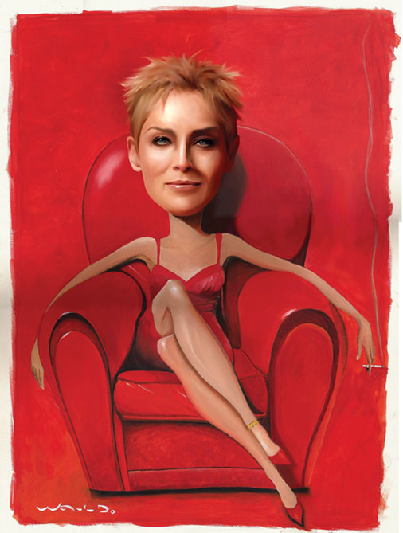
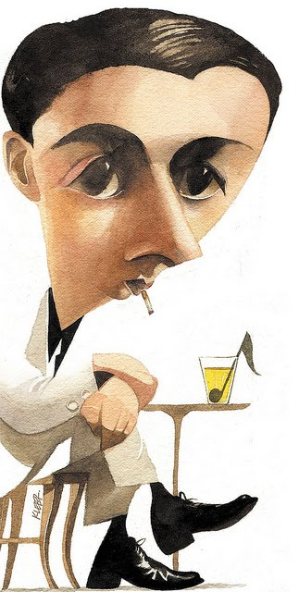
No Entiendo A Las Mujeres

Slide 2
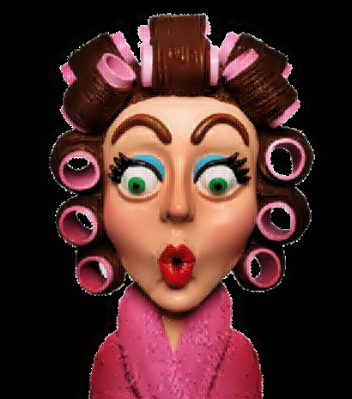
Había quedado con mi amiga Marta en la cafetería de costumbre para tomar un cafetito mañanero, quería contarme algo divertido, así que a la hora concertada ya estaba esperándola, no tardó en llegar , Marta suele ser puntual.
--¿como estas cielo?
--Muy bien cariño
--No me iras a decir que por fin te divorcias ¡jajajajaja!
--Pues no, te toca seguir esperando
--Me lo temía ¡jajajaja!, ¿Como está Fernando?....
--Me ha dicho que a ver si vas por casa, que eres un descastado

Slide 3

--Lleva razón, te prometo no tardar en ir, ahora cuéntame eso que querías, estoy impaciente.
--¡Jajajajaja!, Verás, ayer por la mañana estaba en mis labores cocineras y entró Martita y me dice.....Mami, me estan saliendo pelitos ahí....
--¿Siiiiiiiiiiiii?
--Si mami
-- Eso es el mono, al monito le estan saliendo pelitos porque te estás haciendo mayor
--¿siiiiiii?...
--Si
¡¡¡Jajajajaja!!! conque el monito ¡jajajajajaja!
--Espera que sigo ¡jajajajaja!.Por la noche, estábamos cenando y de pronto Martita le dice a su hermana....
--Laura... tengo pelitos en mi monito
--¡¡ba!!, el mío ya come bananas....... le contestó Laura
--¡¡¡¡JAJAJAJAJAJAJAJAJAJAJAJAJAJAJA!!!!

Slide 4
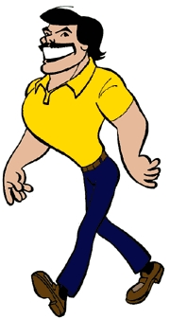
Reconozco que no entiendo a las mujeres, también reconozco que soy un poco tímido, así que con frecuencia suelo pedir consejo a mi amigo argentino que es muy experimentado y liga con gran facilidad, le admiro, de todo sabe más que nadie, así que una vez más quise pedirle consejo.
. Tío, no doy pié con bola no me como una rosca.... no entiendo a las mujeres

Slide 5


-- Vos sos un boludo, si es muy fácil, mira utiliza las tarjetas, eso no falla nunca
--¿Las tarjetas?
--Si, si.. las tarjetas, a las pibas les encantan las tarjetas..
--¿Y con eso ya.......?
--¡¡Claro boludo!! ya me contás.
Al día siguiente me fuí a la imprenta y encargué 1000 tarjetas, a los 4 días ya las tenía, las repartí todas, las 1000.
Han pasado 8 meses y nadie me ha llamado.

Slide 6

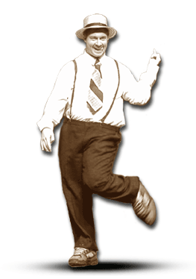
Mi amigo el argentino, también me dijo que en las discotecas era muy fácil el relacionarte con las mujeres, pero que actuara tranquilamente nada de precipitaciones. Ya hacia tiempo que no andaba de discotecas, pero bueno seria practicar un poco de bailoteo, con 20 minutos sudas como un pollo y pierdes grasas y toxinas y no se cuantas cosas más, así que ese día me fui de discoteca, era viernes por lo que estarían animadas, me encaminé a una que suelen ir las maduritas, desde 30 añitos , ponen música marchosa y a partir de las 12 intercalan algunas lentas para agarraditos.

Slide 7
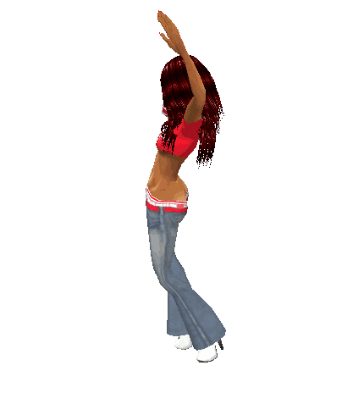
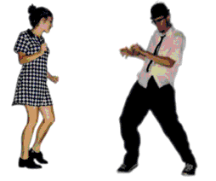
Al llegar visualicé la sala y elegí una mesa frente a una morenaza de armas tomar, mientras esperaba que me sirvieran la miré con insistencia siguiendo los consejos de mi amigo, ya saben el argentino de los cojones. Ella también mantenía la mirada en mi, comenzaba bien la cosa. Un vez que me sirvieron me levanté y me fuí a la pista y empecé a mover el cuerpo, al poco tiempo llego ella y comenzó con un meneo insinuante de padre y muy señor mío, en un momento dado y de espaldas a mi se fue acercando hasta pegarse y casi me echa fuera de la pista, joder boludo, que razón llevabas, ésta está en el bote

Slide 8
. Cuando ella se fue para la mesa yo también lo hice, una vez sentado ella hizo un cruce-descruce de piernas acojonante tipo Sharon Stone en Instinto básico y me envió un beso con su gesto labial, ya lo tenía claro no iba dejar de pasar su invitación, mi amigo argentino llevaba razón era fácil entender a las mujeres el boludo soy yo. No lo pensé más y con mi copa me encaminé a su mesa...
Buenas noches bella dama, creo que debemos poner fin a nuestra soledad.....
Buenas noches...señor, amo mi soledad, me encanta mi soledad, así pues le ruego la respete.......
¡¡Tierra trágame!! ¡¡La madre que la parió!! ¡¡vaya corte, argentino de mierda!!.
Di media vuelta y directamente a la barra, pagué y salí sin volver la cabeza.
Sigo sin entender a las mujeres.

Slide 9
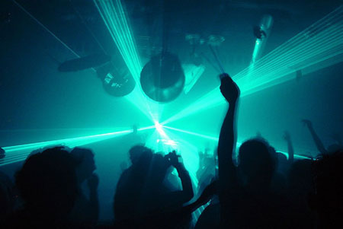
El tiempo hace que todo se olvide, y poco a poco fuí olvidando, a mi amigo argentino le dije que no tenia ni puñetera idea, eso le cabreó bastante, me dijo que era un pelotudo, que él nunca se habría acercado a su mesa, que hay que dejar que sea la mujer quien se acerque.
Habían pasado unos 8 meses cuando ese sábado decidí repetir discoteca, pero eso sí, nada de acercarme a ninguna mesa, esperar a que se acercaran a la mía, el argentino de los cojones seguro que llevaba razón.
Esta vez me situé en una mesa sin nadie cercano, era un poco temprano. Pasado casi una hora se sentó en frente mía una chica muy atractiva, a mi al menos me lo parecía, tenía un pelo precioso que le cubría media cara al más mínimo movimiento de inclinación, era bonita, estuve mirándola hasta que ella se dió cuenta y fijó un poco su mirada

Slide 10
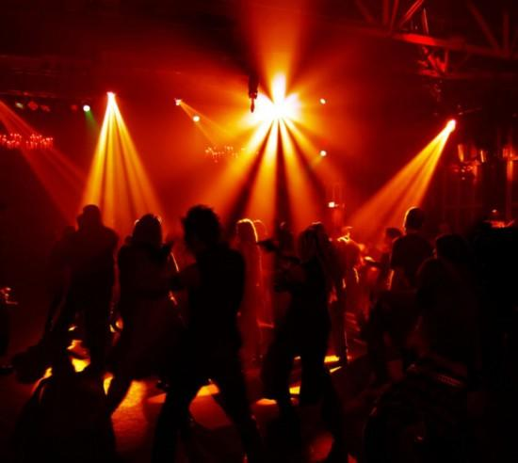
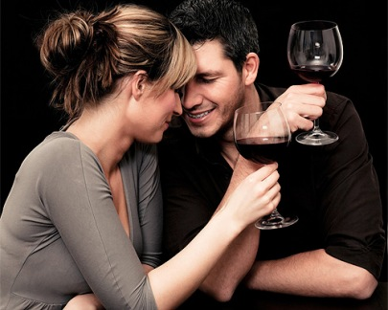
A partir de ese momento su mirada volvía insistentemente sobre mi, en algún momento tuvo una leve sonrisa que repitió varias veces, me gustaba la chica, era cuestión de esperar, ya tenia la lección aprendida, me apeteció fumar y encendí un cigarrillo, un par de minutos después ella sacó otro cigarrillo, me miró y levantándose se dirigió a mi mesa.
--¿Puede darme fuego?
--Por supuesto....es un placer.
Ella, en un gesto innecesario, cogió mi mano para acercar más la llama y al mismo tiempo se inclinaba en una invitación a que recreara mi vista en un canal que ya quisiera el de Suez, y una vez encendido y sin soltar mi mano me dijo.......gracias muy amable
con una mirada más que prometedora.
Estuve a punto de invitarla a la mesa, pero me dije ¡¡quieto fiera!! ya volverá para quedarse.

Slide 11
Seguí mirándola y ella igual, le envié un beso en un gesto y ella me lo devolvió, ésta vez ¡¡siiiiiii!!
Pasaba el tiempo y ella no se decidía y yo me decía a mi mismo ¡aguanta, coño aguanta!.Al fin ella se levantó cogió su bolso y se dirigió hacia mi mesa ¡¡al fin!! tenías razón pelotudo, perdóname por pensar mal de ti, eres un buen amigo. Llegó junto a mí se inclinó envolviéndome en un embriagador perfume y me susurró al oído..........¡¡ Adios maricón !!.
¡¡Joder, lo que me faltaba!! me quedé mudo, cuando reaccioné, salí en su busqueda para explicarle lo machote que soy......nada, había desaparecido en la noche.
¿QUIEN ENTIENDE A LAS MUJERES?

Slide 12
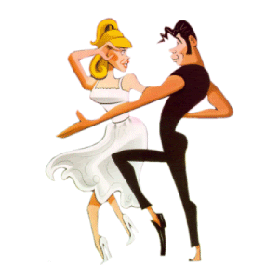
Texto -- Francisco del Olmo
Diseño -- Jazmín

Slide 13



Accede a la sección que desees desde aquí:
Propia Creación
De la Red
Dedicatorias | Eróticos | Fechas Especiales
Graciosos | Historia y Arte | Lugares
Naturaleza y Ciencias | Política | Reflexión
Salud | Románticos | Religiosos
Dedicatorias | Eróticos | Fechas Especiales
Graciosos | Historia y Arte | Lugares
Naturaleza y Ciencias | Política | Reflexión
Salud | Románticos | Religiosos
Si deseas recibir pps periódicamente en tu correo electrónico subscríbete aquí:

